Slide 1

EJECUCIÓN ACUMULADA DE GASTOS PRESUPUESTARIOS
AL MES DE AGOSTO DE 2019
PARTIDA 09:
MINISTERIO DE EDUCACIÓN
UNIDAD TÉCNICA DE APOYO PRESUPUESTARIO
SENADO DE LA REPÚBLICA DE CHILE
Valparaíso, octubre 2019

Slide 2
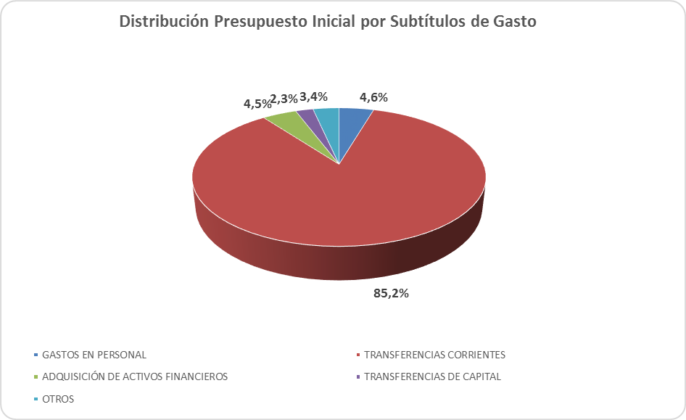
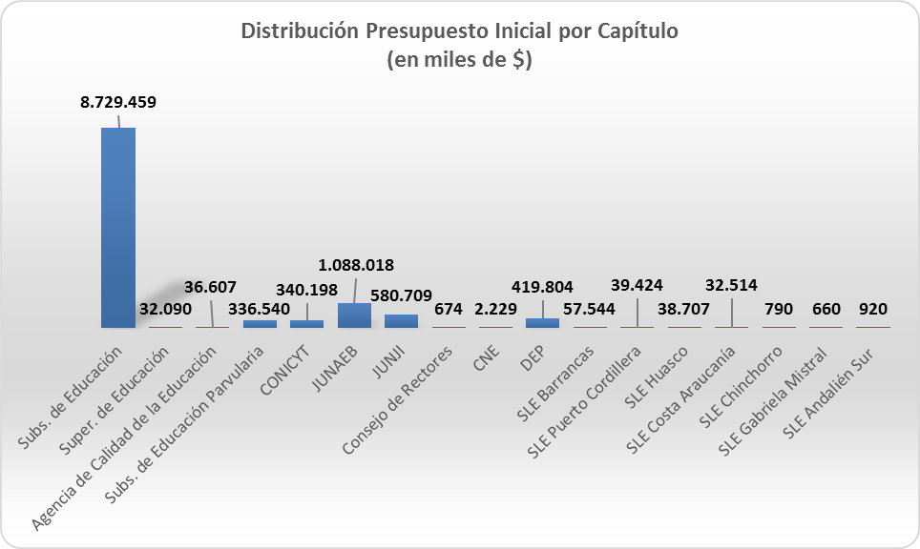
DISTRIBUCIÓN POR SUBTÍTULO DE GASTO Y CÁPITULO
PARTIDA 09 MINISTERIO DE EDUCACIÓN

Slide 3
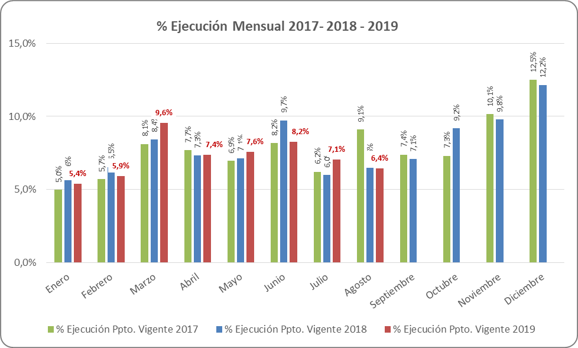
COMPORTAMIENTO DE LA EJECUCIÓN DE GASTOS A AGOSTO DE 2019
PARTIDA 09 MINISTERIO DE EDUCACIÓN

Slide 4
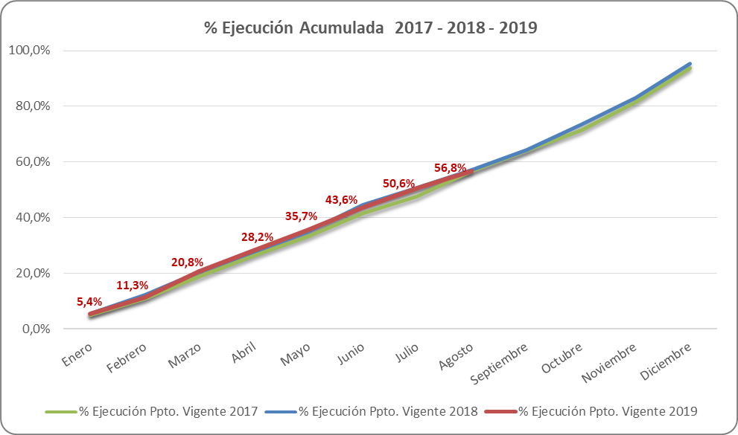
COMPORTAMIENTO DE LA EJECUCIÓN DE GASTOS A AGOSTO DE 2019
PARTIDA 09 MINISTERIO DE EDUCACIÓN

Slide 5
EJECUCIÓN ACUMULADA DE GASTOS A AGOSTO DE 2019
PARTIDA 09 MINISTERIO DE EDUCACIÓN
en miles de pesos 2019

Slide 6
EJECUCIÓN ACUMULADA DE GASTOS A AGOSTO DE 2019
PARTIDA 09 RESUMEN POR CAPÍTULOS
en miles de pesos 2019 …1 de 2

Slide 7
EJECUCIÓN ACUMULADA DE GASTOS A AGOSTO DE 2019
PARTIDA 09 RESUMEN POR CAPÍTULOS
en miles de pesos 2019 …2 de 2

Slide 8
EJECUCIÓN ACUMULADA DE GASTOS A AGOSTO DE 2019
PARTIDA 09. CAPÍTULO 01. PROGRAMA 01: SUBSECRETARÍA DE EDUCACIÓN
en miles de pesos 2019 …1 de 2

Slide 9
EJECUCIÓN ACUMULADA DE GASTOS A AGOSTO DE 2019
PARTIDA 09. CAPÍTULO 01. PROGRAMA 01: SUBSECRETARÍA DE EDUCACIÓN
en miles de pesos 2019 …2 de 2

Slide 10
EJECUCIÓN ACUMULADA DE GASTOS A AGOSTO DE 2019
PARTIDA 09. CAPÍTULO 01. PROGRAMA 03: MEJORAMIENTO DE LA CALIDAD DE LA EDUCACIÓN
en miles de pesos 2019

Slide 11
EJECUCIÓN ACUMULADA DE GASTOS A AGOSTO DE 2019
PARTIDA 09. CAPÍTULO 01. PROGRAMA 04: DESARROLLO PROFESIONAL DOCENTE Y DIRECTIVO
en miles de pesos 2019
 |  |  |  | Presupuesto 2019 |  |  | Ejecución
Subt. | Item | Asig. | Clasificación Económica | Ley 2019 | Vigente | Variación | Ejecución Acumulada | % Ejecución Ley 2019 | % Ejecución Ppto. Vigente
 |  |  | GASTOS | 26.615.834 | 29.094.414 | 2.478.580 | 9.169.375 | 34,5% | 31,5%
24 |  |  | TRANSFERENCIAS CORRIENTES | 26.281.681 | 26.466.681 | 185.000 | 6.715.894 | 25,6% | 25,4%
 | 03 |  | A Otras Entidades Públicas | 26.281.681 | 26.466.681 | 185.000 | 6.715.894 | 25,6% | 25,4%
 |  | 054 | Formación de los Profesionales de la Educación Pública | 4.063.743 | 4.063.743 | 0 | 292.706 | 7,2% | 7,2%
 |  | 133 | Formación de los Profesionales de la Educación | 3.011.254 | 3.011.254 | 0 | 946.059 | 31,4% | 31,4%
 |  | 514 | Suma Adicional, Red de Maestros de Maestros, Art.17, Ley N°19.715 | 698.079 | 698.079 | 0 | 0 | 0,0% | 0,0%
 |  | 515 | Evaluación de Desempeño Docente | 6.764.461 | 6.764.461 | 0 | 2.014.953 | 29,8% | 29,8%
 |  | 519 | Bonificación, por Aplicación letra g) Art. 72, DFL(Ed.) N° 1, de 1997 | 97.335 | 97.335 | 0 | 0 | 0,0% | 0,0%
 |  | 604 | Fomento a la Calidad de la Formación Inicial de Docentes | 1.958.785 | 1.958.785 | 0 | 383.518 | 19,6% | 19,6%
 |  | 611 | Plan de Formación de Directores y Liderazgo Educativo | 2.081.076 | 2.081.076 | 0 | 180.406 | 8,7% | 8,7%
 |  | 612 | Centro de Liderazgo Educativo | 1.892.934 | 1.892.934 | 0 | 1.892.934 | 100,0% | 100,0%
 |  | 615 | Reconocimiento y Promoción del Desarrollo Profesional Docente | 3.048.696 | 3.233.696 | 185.000 | 903.434 | 29,6% | 27,9%
 |  | 616 | Inducción al Ejercicio Profesional Docente y Mentoría a Docentes Principiantes | 2.665.318 | 2.665.318 | 0 | 101.884 | 3,8% | 3,8%
29 |  |  | ADQUISICIÓN DE ACTIVOS NO FINANCIEROS | 332.125 | 362.805 | 30.680 | 362.804 | 109,2% | 100,0%
 | 07 |  | Programas Informáticos | 332.125 | 362.805 | 30.680 | 362.804 | 109,2% | 100,0%
34 |  |  | SERVICIO DE LA DEUDA | 1.028 | 2.263.928 | 2.262.900 | 2.090.677 | 203373,2% | 92,3%
 | 07 |  | Deuda Flotante | 1.028 | 2.263.928 | 2.262.900 | 2.090.677 | 203373,2% | 92,3%
35 |  |  | SALDO FINAL DE CAJA | 1.000 | 1.000 | 0 | 0 | 0,0% | 0,0%

Slide 12
EJECUCIÓN ACUMULADA DE GASTOS A AGOSTO DE 2019
PARTIDA 09. CAPÍTULO 01. PROGRAMA 11: RECURSOS EDUCATIVOS
en miles de pesos 2019

Slide 13
EJECUCIÓN ACUMULADA DE GASTOS A AGOSTO DE 2019
PARTIDA 09. CAPÍTULO 01. PROGRAMA 20: SUBVENCIONES A LOS ESTABLECIMIENTOS EDUCACIONALES
en miles de pesos 2019 … 1 de 2

Slide 14
EJECUCIÓN ACUMULADA DE GASTOS A AGOSTO DE 2019
PARTIDA 09. CAPÍTULO 01. PROGRAMA 20: SUBVENCIONES A LOS ESTABLECIMIENTOS EDUCACIONALES
en miles de pesos 2019 … 2 de 2

Slide 15
EJECUCIÓN ACUMULADA DE GASTOS A AGOSTO DE 2019
PARTIDA 09. CAPÍTULO 01. PROGRAMA 21: GESTIÓN DE SUBVENCIONES A ESTABLECIMIENTOS EDUCACIONALES
en miles de pesos 2019

Slide 16
EJECUCIÓN ACUMULADA DE GASTOS A AGOSTO DE 2019
PARTIDA 09. CAPÍTULO 01. PROGRAMA 29: FORTALECIMIENTO DE LA EDUCACIÓN SUPERIOR PÚBLICA
en miles de pesos 2019

Slide 17
EJECUCIÓN ACUMULADA DE GASTOS A AGOSTO DE 2019
PARTIDA 09. CAPÍTULO 01. PROGRAMA 30: EDUCACIÓN SUPERIOR
en miles de pesos 2019 … 1 de 2

Slide 18
EJECUCIÓN ACUMULADA DE GASTOS A AGOSTO DE 2019
PARTIDA 09. CAPÍTULO 01. PROGRAMA 30: EDUCACIÓN SUPERIOR
en miles de pesos 2019 … 2 de 2

Slide 19
EJECUCIÓN ACUMULADA DE GASTOS A AGOSTO DE 2019
PARTIDA 09. CAPÍTULO 01. PROGRAMA 31: GASTOS DE OPERACIÓN DE EDUCACIÓN SUPERIOR
en miles de pesos 2019

Slide 20
EJECUCIÓN ACUMULADA DE GASTOS A AGOSTO DE 2019
PARTIDA 09. CAPÍTULO 02. PROGRAMA 01: SUPERINTENDENCIA DE EDUCACIÓN
en miles de pesos 2019

Slide 21
EJECUCIÓN ACUMULADA DE GASTOS A AGOSTO DE 2019
PARTIDA 09. CAPÍTULO 03. PROGRAMA 01: AGENCIA DE CALIDAD DE LA EDUCACIÓN
en miles de pesos 2019

Slide 22
EJECUCIÓN ACUMULADA DE GASTOS A AGOSTO DE 2019
PARTIDA 09. CAPÍTULO 04. PROGRAMA 01: SUBSECRETARÍA DE EDUCACIÓN PARVULARIA
en miles de pesos 2019

Slide 23
EJECUCIÓN ACUMULADA DE GASTOS A AGOSTO DE 2019
PARTIDA 09. CAPÍTULO 08. PROGRAMA 01: COMISIÓN NACIONAL DE INVESTIGACIÓN CIENTÍFICA Y TECNOLÓGICA
en miles de pesos 2019 … 1 de 2

Slide 24
EJECUCIÓN ACUMULADA DE GASTOS A AGOSTO DE 2019
PARTIDA 09. CAPÍTULO 08. PROGRAMA 01: COMISIÓN NACIONAL DE INVESTIGACIÓN CIENTÍFICA Y TECNOLÓGICA
en miles de pesos 2019 … 2 de 2

Slide 25
EJECUCIÓN ACUMULADA DE GASTOS A AGOSTO DE 2019
PARTIDA 09. CAPÍTULO 09. PROGRAMA 01: JUNTA NACIONAL DE AUXILIO ESCOLAR Y BECAS
en miles de pesos 2019 …1 de 2

Slide 26
EJECUCIÓN ACUMULADA DE GASTOS A AGOSTO DE 2019
PARTIDA 09. CAPÍTULO 09. PROGRAMA 01: JUNTA NACIONAL DE AUXILIO ESCOLAR Y BECAS
en miles de pesos 2019 …2 de 2

Slide 27
EJECUCIÓN ACUMULADA DE GASTOS A AGOSTO DE 2019
PARTIDA 09. CAPÍTULO 09. PROGRAMA 02: SALUD ESCOLAR
en miles de pesos 2019

Slide 28
EJECUCIÓN ACUMULADA DE GASTOS A AGOSTO DE 2019
PARTIDA 09. CAPÍTULO 09. PROGRAMA 03: BECAS Y ASISTENCIALIDAD ESTUDIANTIL
en miles de pesos 2019 … 1 de 2

Slide 29
EJECUCIÓN ACUMULADA DE GASTOS A AGOSTO DE 2019
PARTIDA 09. CAPÍTULO 09. PROGRAMA 03: BECAS Y ASISTENCIALIDAD ESTUDIANTIL
en miles de pesos 2019 … 2 de 2

Slide 30
EJECUCIÓN ACUMULADA DE GASTOS A AGOSTO DE 2019
PARTIDA 09. CAPÍTULO 11. PROGRAMA 01: JUNTA NACIONAL DE JARDINES INFANTILES
en miles de pesos 2019 … 1 de 2

Slide 31
EJECUCIÓN ACUMULADA DE GASTOS A AGOSTO DE 2019
PARTIDA 09. CAPÍTULO 11. PROGRAMA 01: JUNTA NACIONAL DE JARDINES INFANTILES
en miles de pesos 2019 … 2 de 2

Slide 32
EJECUCIÓN ACUMULADA DE GASTOS A AGOSTO DE 2019
PARTIDA 09. CAPÍTULO 11. PROGRAMA 02: PROGRAMAS ALTERNATIVOS DE ENSEÑANZA PRE-ESCOLAR
en miles de pesos 2019

Slide 33
EJECUCIÓN ACUMULADA DE GASTOS A AGOSTO DE 2019
PARTIDA 09. CAPÍTULO 13. PROGRAMA 01: CONSEJO DE RECTORES
en miles de pesos 2019

Slide 34
EJECUCIÓN ACUMULADA DE GASTOS A AGOSTO DE 2019
PARTIDA 09. CAPÍTULO 15. PROGRAMA 01: CONSEJO NACIONAL DE EDUCACIÓN
en miles de pesos 2019

Slide 35
EJECUCIÓN ACUMULADA DE GASTOS A AGOSTO DE 2019
PARTIDA 09. CAPÍTULO 17. PROGRAMA 01: DIRECCIÓN DE EDUCACIÓN PÚBLICA
en miles de pesos 2019

Slide 36
EJECUCIÓN ACUMULADA DE GASTOS A AGOSTO DE 2019
PARTIDA 09. CAPÍTULO 17. PROGRAMA 02: FORTALECIMIENTO DE LA EDUCACIÓN ESCOLAR PÚBLICA
en miles de pesos 2019

Slide 37
EJECUCIÓN ACUMULADA DE GASTOS A AGOSTO DE 2019
PARTIDA 09. CAPÍTULO 17. PROGRAMA 03: APOYO A LA IMPLEMENTACIÓN DE LOS SERVICIOS LOCALES DE EDUCACIÓN
en miles de pesos 2019

Slide 38
EJECUCIÓN ACUMULADA DE GASTOS A AGOSTO DE 2019
PARTIDA 09. CAPÍTULO 18. PROGRAMA 01: SERVICIO LOCAL DE EDUCACIÓN BARRANCAS, GASTOS ADMINISTRATIVOS
en miles de pesos 2019

Slide 39
EJECUCIÓN ACUMULADA DE GASTOS A AGOSTO DE 2019
PARTIDA 09. CAPÍTULO 18. PROGRAMA 02: SERVICIO LOCAL DE EDUCACIÓN BARRANCAS, SERVICIO EDUCATIVO
en miles de pesos 2019

Slide 40
EJECUCIÓN ACUMULADA DE GASTOS A AGOSTO DE 2019
PARTIDA 09. CAPÍTULO 19. PROGRAMA 01: SERVICIO LOCAL DE EDUCACIÓN PUERTO CORDILLERA, GASTOS ADMINISTRATIVOS
en miles de pesos 2019

Slide 41
EJECUCIÓN ACUMULADA DE GASTOS A AGOSTO DE 2019
PARTIDA 09. CAPÍTULO 19. PROGRAMA 02: SERVICIO LOCAL DE EDUCACIÓN PUERTO CORDILLERA, SERVICIO EDUCATIVO
en miles de pesos 2019

Slide 42
EJECUCIÓN ACUMULADA DE GASTOS A AGOSTO DE 2019
PARTIDA 09. CAPÍTULO 21. PROGRAMA 01: SERVICIO LOCAL DE EDUCACIÓN HUASCO, GASTOS ADMINISTRATIVOS
en miles de pesos 2019

Slide 43
EJECUCIÓN ACUMULADA DE GASTOS A AGOSTO DE 2019
PARTIDA 09. CAPÍTULO 21. PROGRAMA 02: SERVICIO LOCAL DE EDUCACIÓN HUASCO, SERVICIO EDUCATIVO
en miles de pesos 2019

Slide 44
EJECUCIÓN ACUMULADA DE GASTOS A AGOSTO DE 2019
PARTIDA 09. CAPÍTULO 22. PROGRAMA 01: SERVICIO LOCAL DE EDUCACIÓN COSTA ARAUCANÍA, GASTOS ADMINISTRATIVOS
en miles de pesos 2019

Slide 45
EJECUCIÓN ACUMULADA DE GASTOS A AGOSTO DE 2019
PARTIDA 09. CAPÍTULO 22. PROGRAMA 02: SERVICIO LOCAL DE EDUCACIÓN COSTA ARAUCANÍA, SERVICIO EDUCATIVO
en miles de pesos 2019

Slide 46
EJECUCIÓN ACUMULADA DE GASTOS A AGOSTO DE 2019
PARTIDA 09. CAPÍTULO 23. PROGRAMA 01: SERVICIO LOCAL DE EDUCACIÓN CHINCHORRO, GASTOS ADMINISTRATIVOS
en miles de pesos 2019

Slide 47
EJECUCIÓN ACUMULADA DE GASTOS A AGOSTO DE 2019
PARTIDA 09. CAPÍTULO 24. PROGRAMA 01: GABRIELA MISTRAL, GASTOS ADMINISTRATIVOS
en miles de pesos 2019

Slide 48
EJECUCIÓN ACUMULADA DE GASTOS A AGOSTO DE 2019
PARTIDA 09. CAPÍTULO 25. PROGRAMA 01: SERVICIO LOCAL DE EDUCACIÓN ANDALÍEN SUR, GASTOS ADMINISTRATIVOS
en miles de pesos 2019

Slide 49
EJECUCIÓN ACUMULADA DE GASTOS A AGOSTO DE 2019
PARTIDA 09. CAPÍTULO 90. PROGRAMA 01: SUBSECRETARÍA DE EDUCACIÓN SUPERIOR
en miles de pesos 2019

Slide 50
EJECUCIÓN ACUMULADA DE GASTOS A AGOSTO DE 2019
PARTIDA 09. CAPÍTULO 90. PROGRAMA 02: FORTALECIMIENTO DE LA EDUCACIÓN SUPERIOR PÚBLICA
en miles de pesos 2019

Slide 51
EJECUCIÓN ACUMULADA DE GASTOS A AGOSTO DE 2019
PARTIDA 09. CAPÍTULO 90. PROGRAMA 03: EDUCACIÓN SUPERIOR
en miles de pesos 2019 … 1 de 2

Slide 52
EJECUCIÓN ACUMULADA DE GASTOS A AGOSTO DE 2019
PARTIDA 09. CAPÍTULO 90. PROGRAMA 03: EDUCACIÓN SUPERIOR
en miles de pesos 2019 … 2 de 2

Slide 53
EJECUCIÓN ACUMULADA DE GASTOS A AGOSTO DE 2019
PARTIDA 09. CAPÍTULO 90. PROGRAMA 01: SUPERINTENDENCIA DE EDUCACIÓN SUPERIOR
en miles de pesos 2019

